Slide 1
HU_CF_Registry_2020
View in Power BI
Last data refresh:
2/9/2024 10:06:54 PM UTC
Downloaded at:
2/9/2024 10:08:15 PM UTC

Slide 2
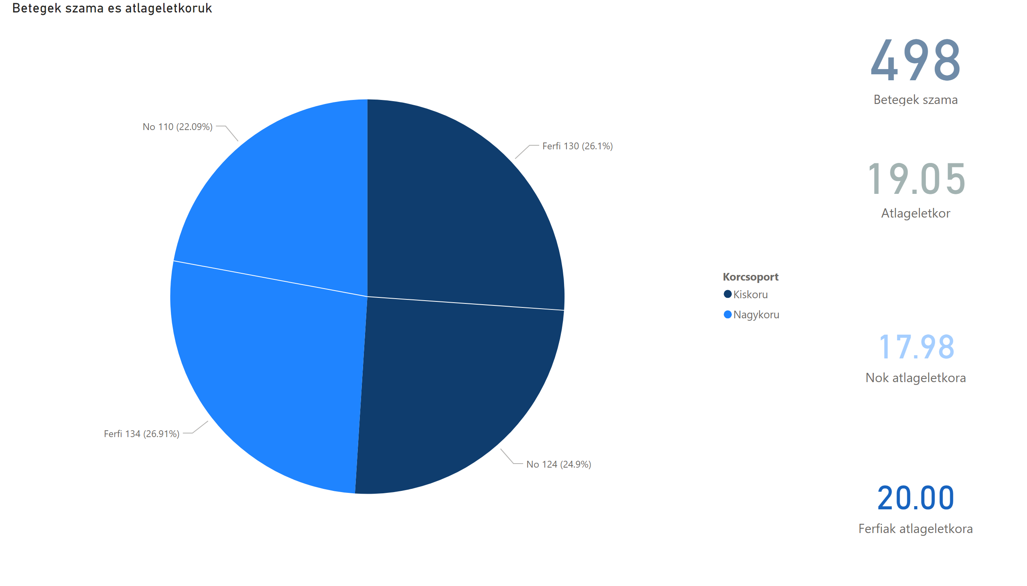
Atlageletkorok
Notes:
Betegek szama es atlageletkoruk
No alt text provided
card
No alt text provided
card
No alt text provided
card
No alt text provided
card
No alt text provided

Slide 3
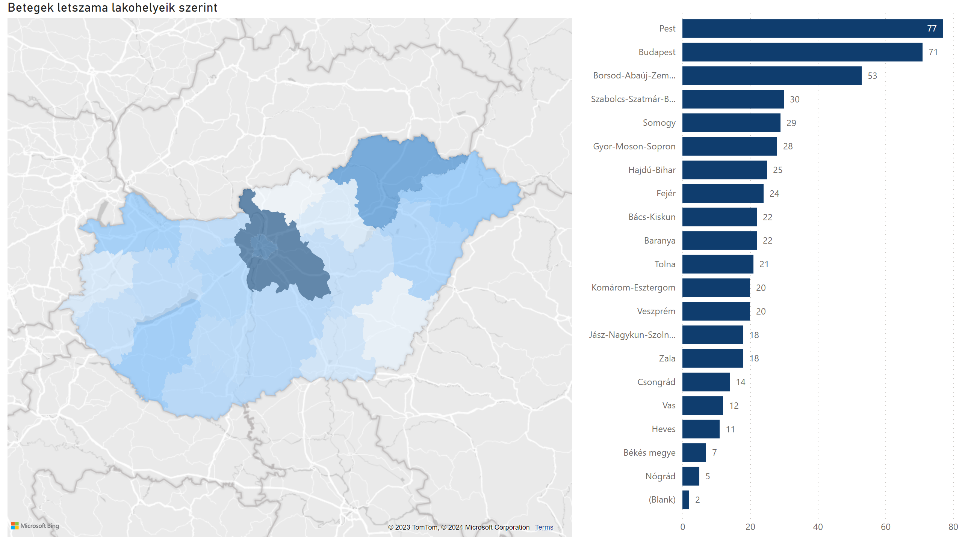
Letszam lakohelyek szerint
Notes:
Betegek letszama lakohelyeik szerint
No alt text provided
barChart
No alt text provided

Slide 4
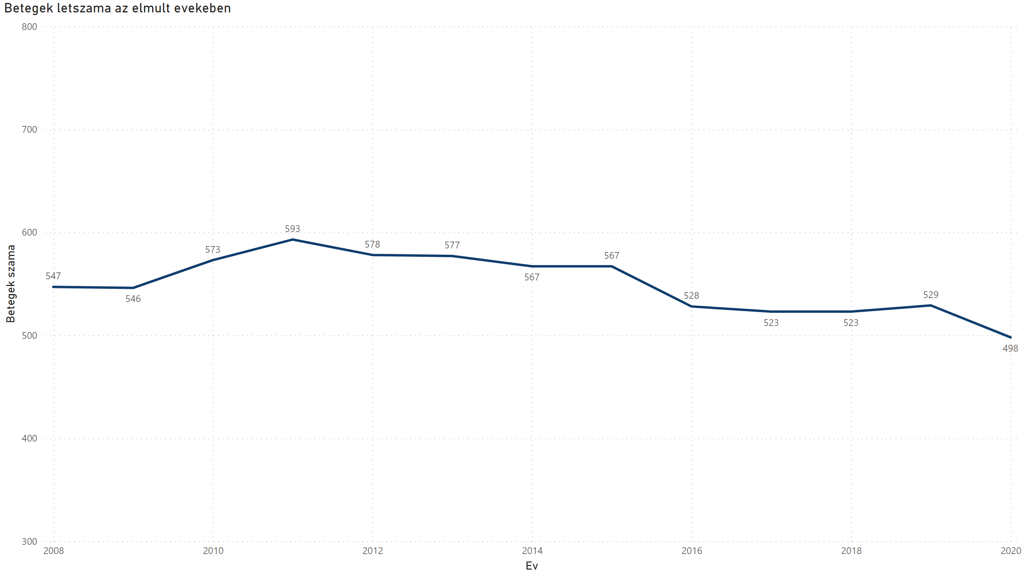
Betegletszamok 1
Notes:
Betegek letszama az elmult evekeben
No alt text provided

Slide 5
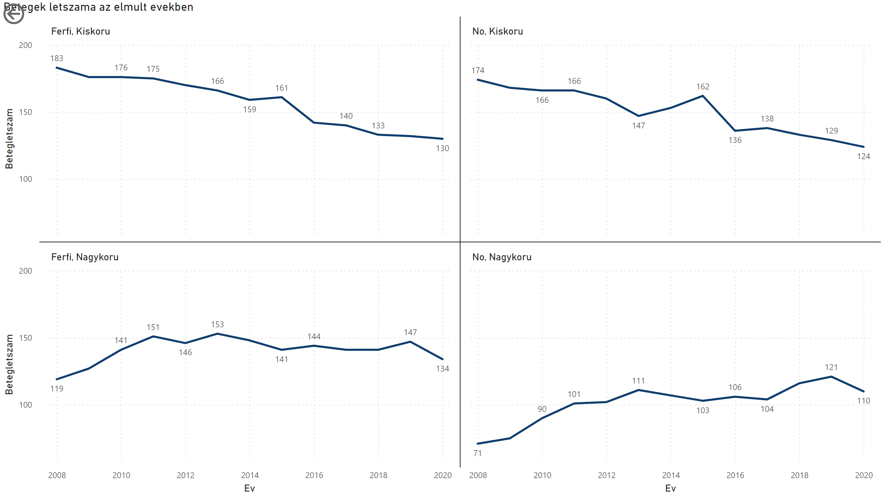
Betegletszamok 2
Notes:
Betegek letszama az elmult evekben
No alt text provided
actionButton
No alt text provided

Slide 6
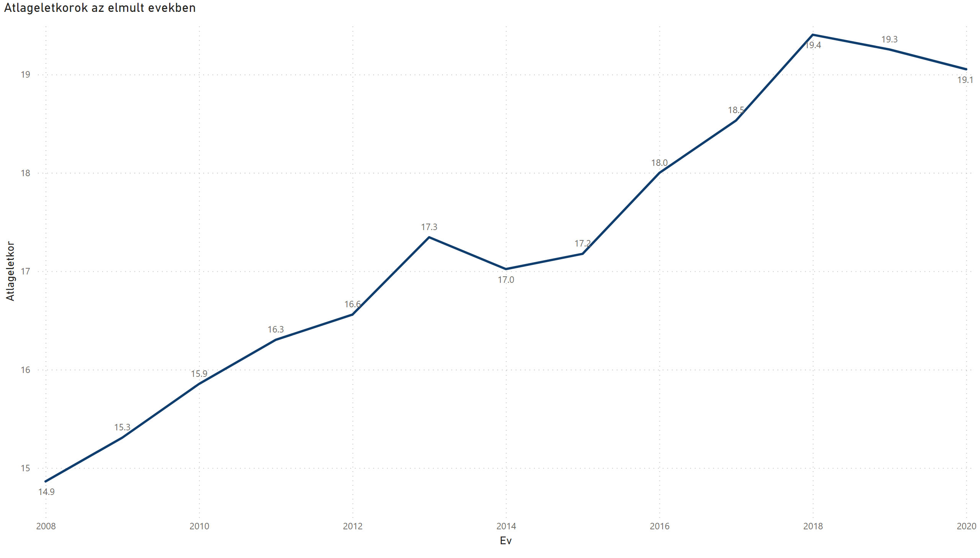
Atlageletkorok 1
Notes:
Atlageletkorok az elmult evekben
No alt text provided

Slide 7
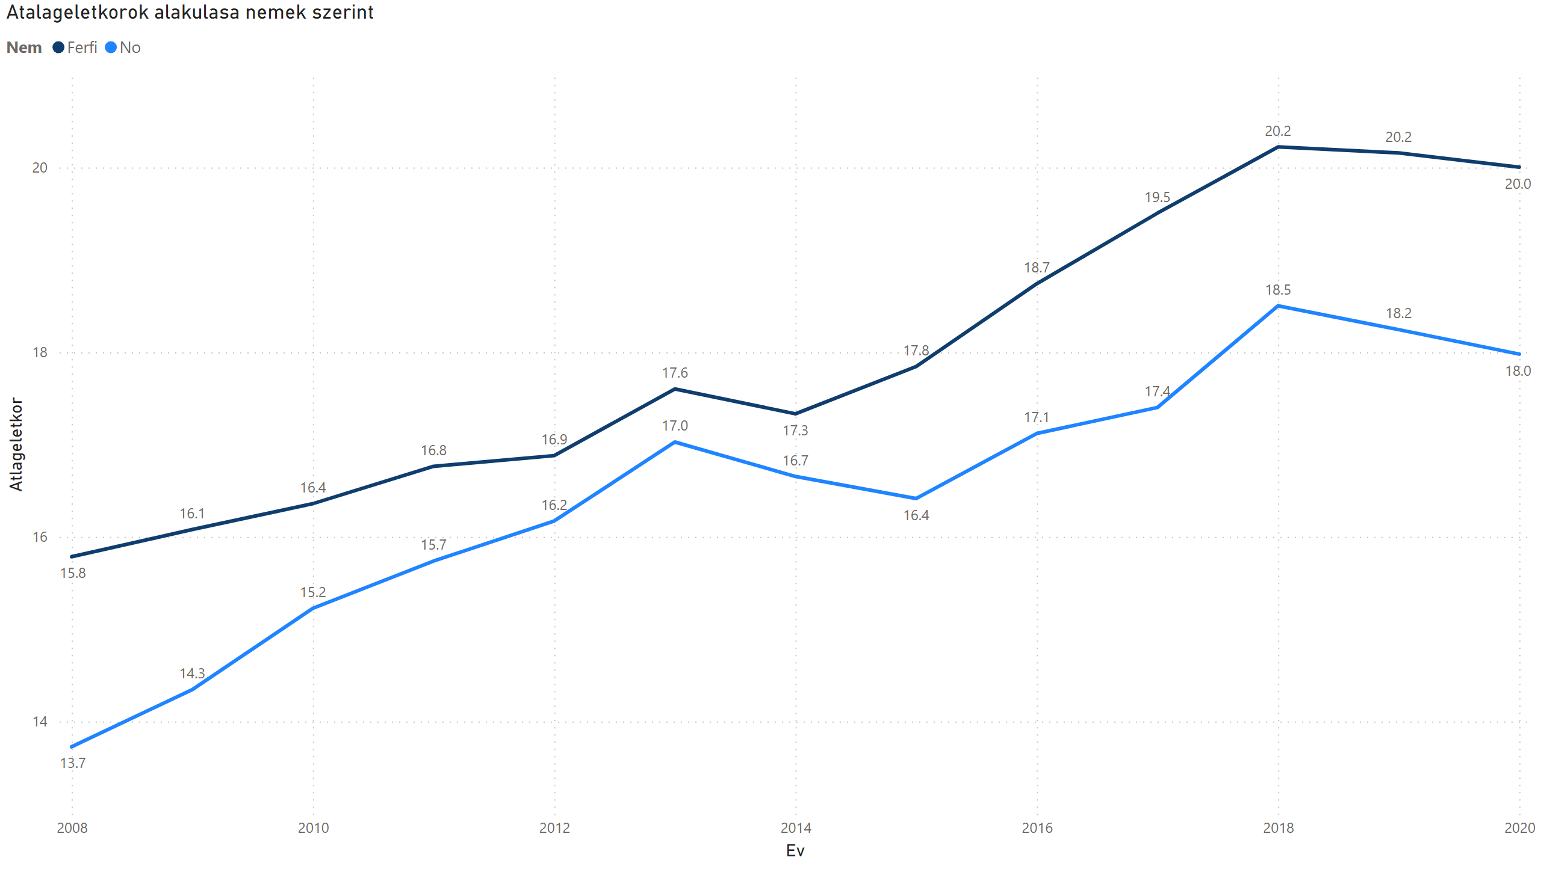
Atlageletkorok 2
Notes:
Atalageletkorok alakulasa nemek szerint
No alt text provided

Slide 8
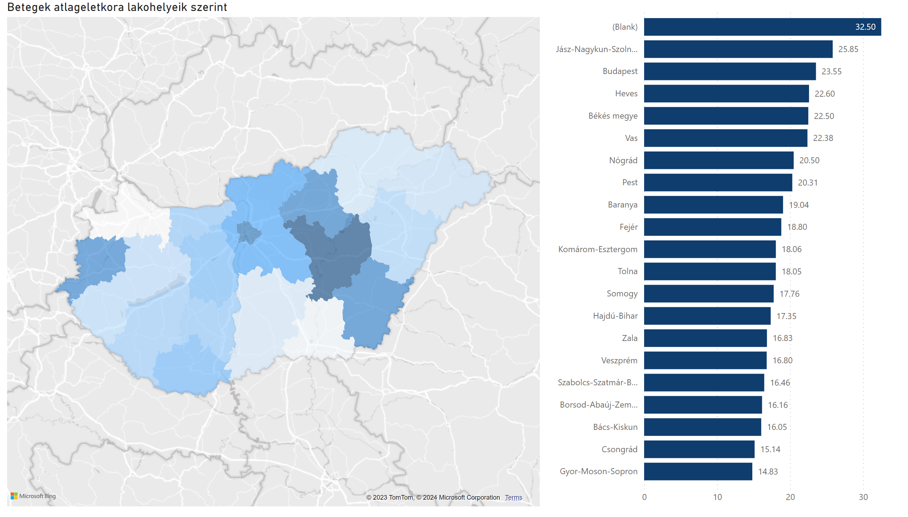
Atlageletkor lakohelyek szerint
Notes:
Betegek atlageletkora lakohelyeik szerint
No alt text provided
barChart
No alt text provided

Slide 9
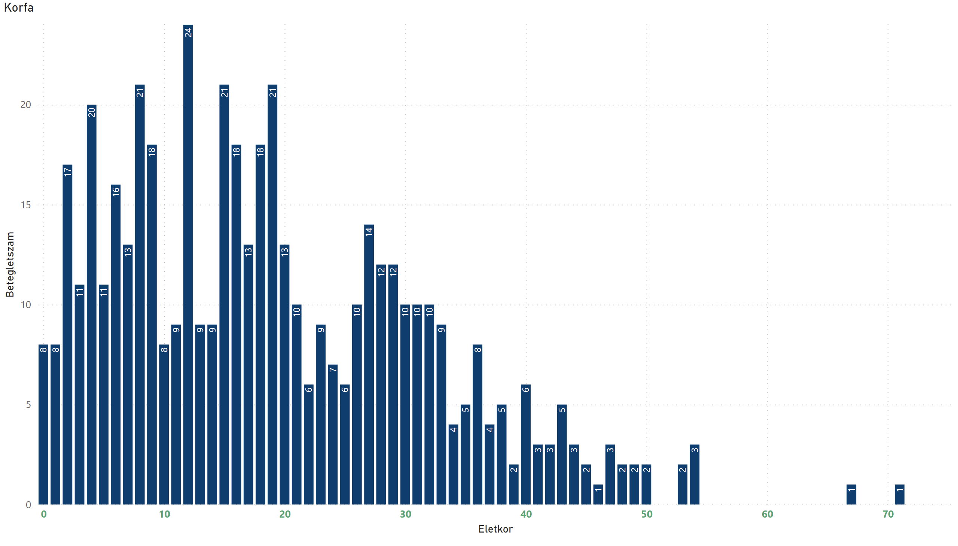
Korfa
Notes:
Korfa
No alt text provided

Slide 10
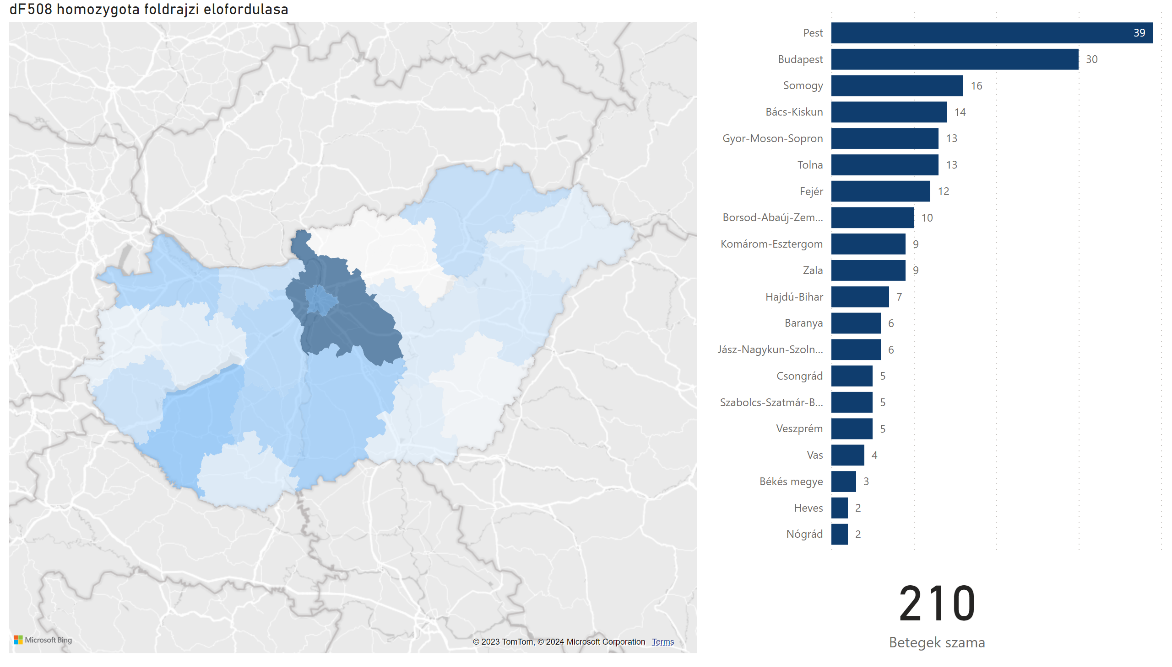
dF508
Notes:
dF508 homozygota foldrajzi elofordulasa
No alt text provided
barChart
No alt text provided
card
No alt text provided

Slide 11
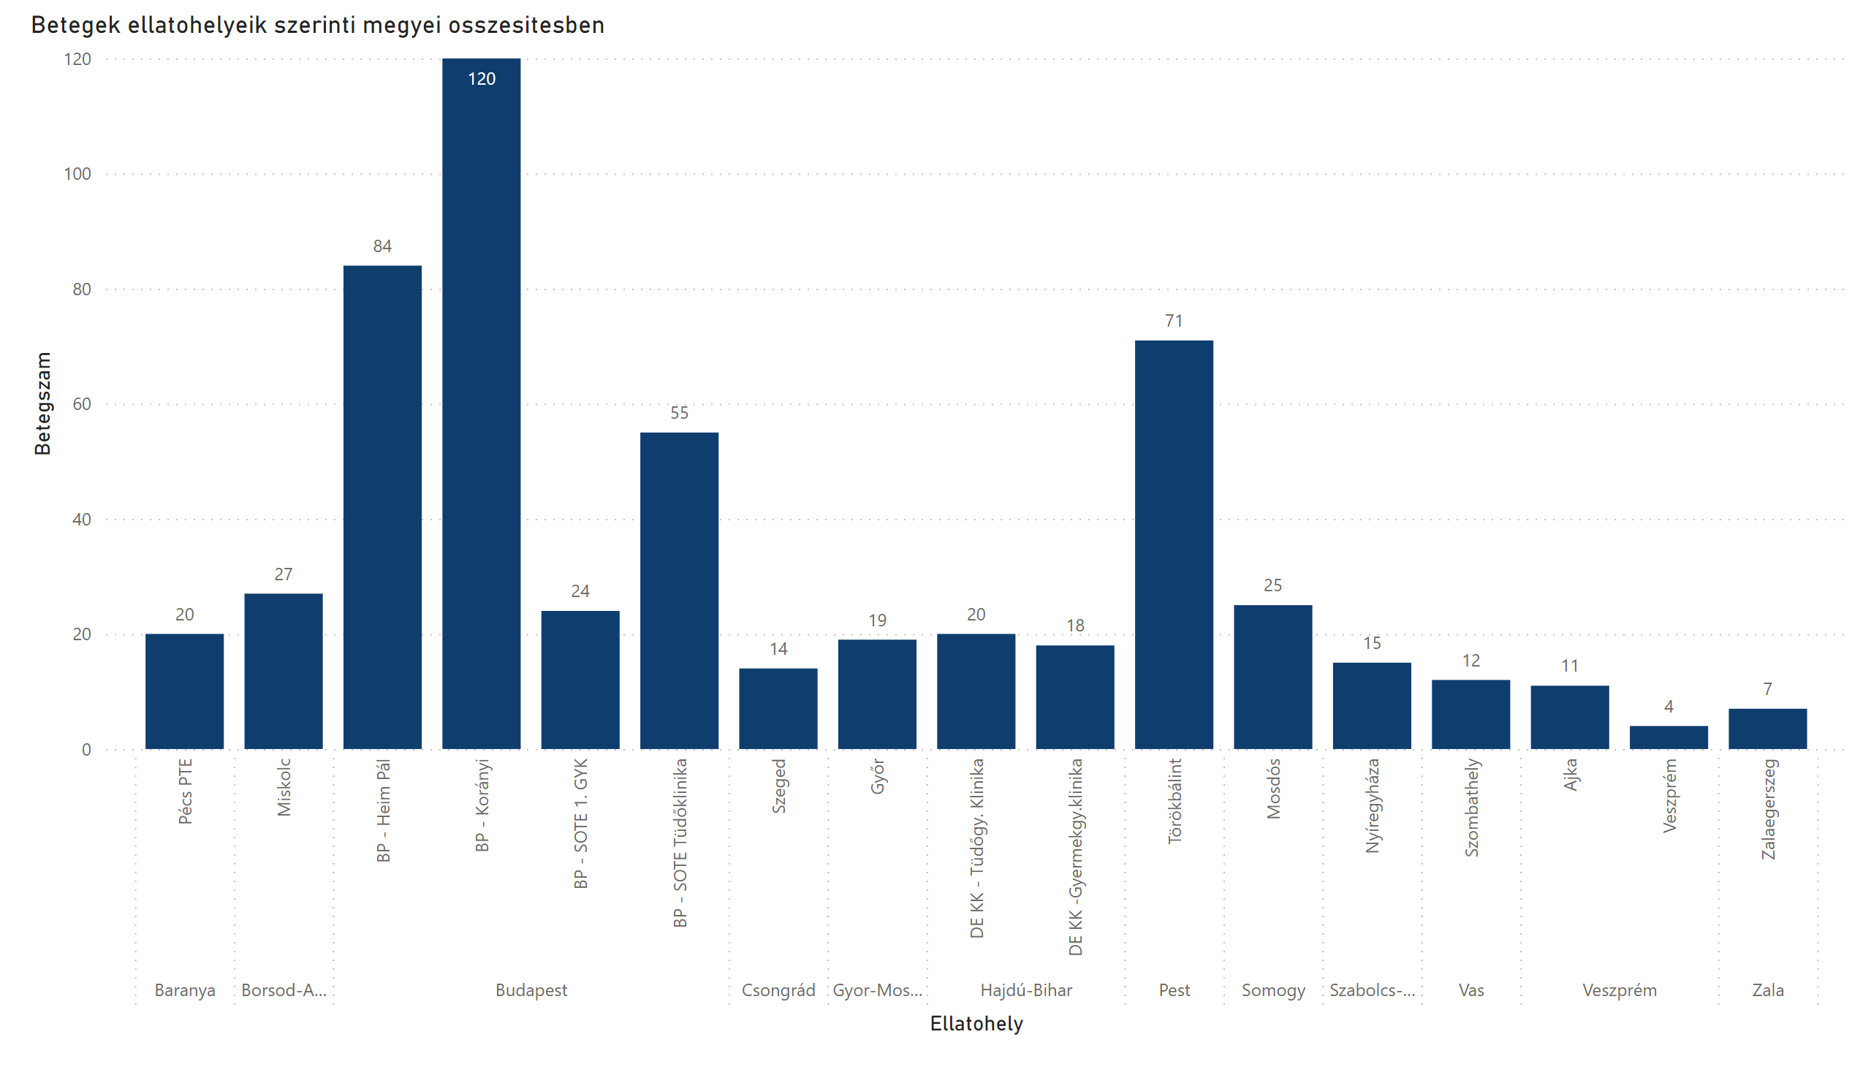
Betegek ellatohelyeik szerinti megyei osszesitesben
Notes:
Betegek ellatohelyeik szerinti megyei osszesitesben
No alt text provided

Slide 12
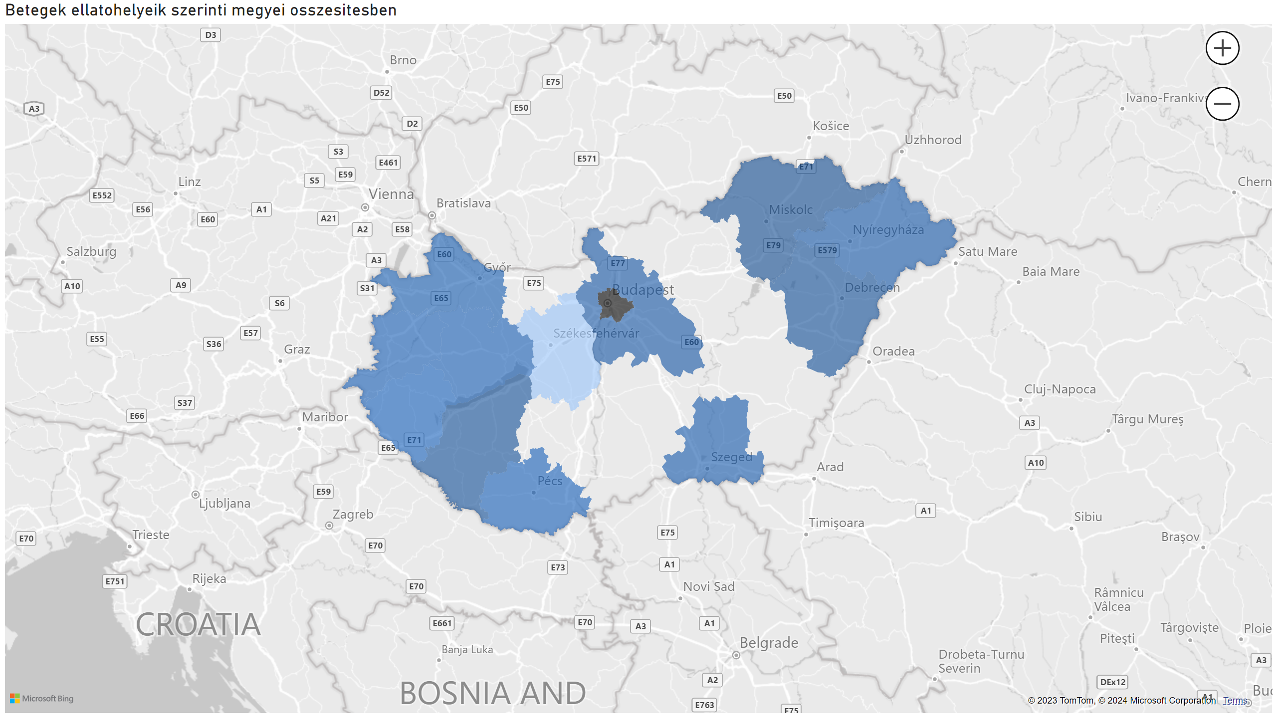
Betegek ellatohelyeik szerinti megyei osszesitesben 2
Notes:
Betegek ellatohelyeik szerinti megyei osszesitesben
No alt text provided

